Slide 1
Testzahlen und Positivquote
60% weniger Testungen im Vgl. zu vor Weihnachten
Eindruck: Wir testen zu wenig mit PCR
Ärzte könnten wieder niederschwelliger testen

Slide 2
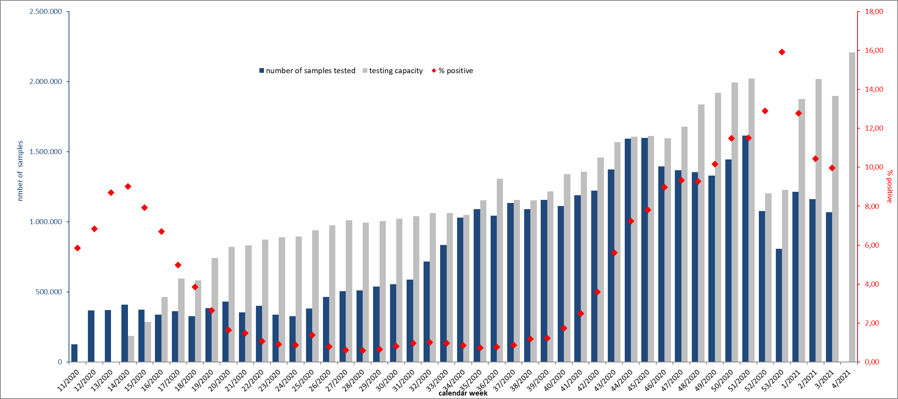
Auslastung der Kapazitäten
60% weniger Testungen im Vgl. zu vor Weihnachten
Eindruck: Wir testen zu wenig mit PCR
Ärzte könnten wieder niederschwelliger testen

Slide 3
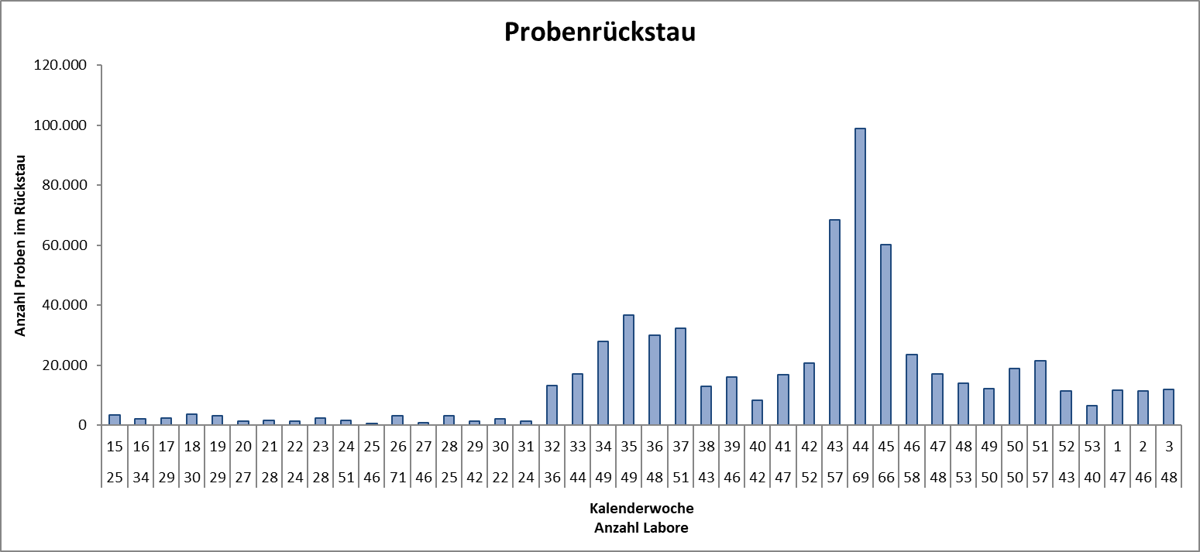
Probenrückstau
Probenrückstau unproblematisch, allerdings nach wie vor starker Mangel an Plastik, v.a. Pipettenspitzen
Auswirkung auch auf andere Diagnostische Bereiche
„Kannibalisierung“ durch unnötige Testungen (z.B. Wiederbelebung Flugverkehr) vermeiden!

Slide 4
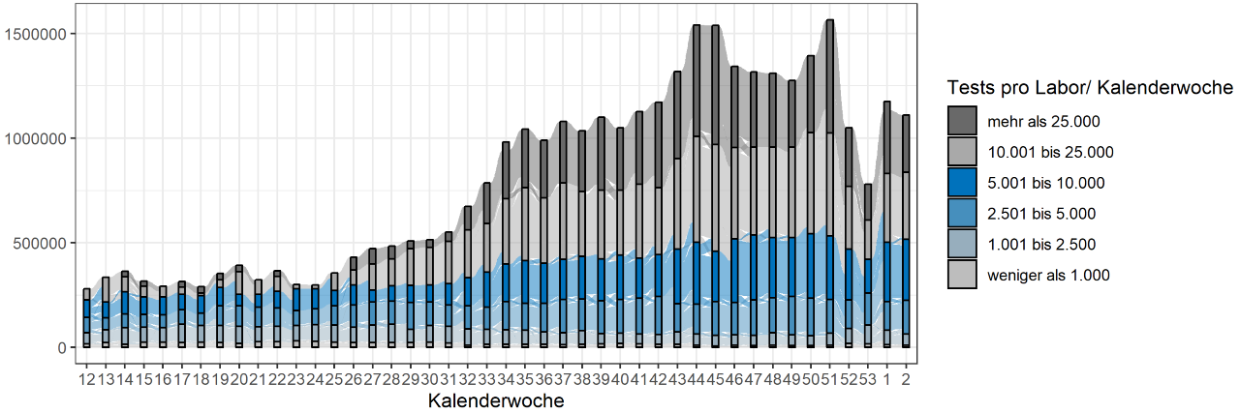
Testaufkommen nach Laborgröße
→ Kleine bis mittelgroße Labore stemmen seit Beginn einen beträchtlichen Teil des Testgeschehens
Daniel Stern, ZBS

Slide 5
AG-POCT in Einrichtungen, kumulativ
Weitere Akquise in Arbeit
~92% der erfassten positiven AG-POCT gingen in die PCR

